Slide 1

ONLINE NASTAVA U AKADEMSKOJ 2020/2021. GODINI
UPUSTVO ZA STUDENTE

Slide 2
Studentski account za Microsoft Teams
Za online nastavu koristimo aplikaciju Microsoft Teams
Studenti aplikaciji pristupaju putem svojih studentskih računa (accounta):
Način prijave:
Email: BrojIndeksa@student.unmo.ba
Šifra: JMBG
Prijava je moguća putem:
Desktop aplikacije (za računare/laptope)
Mobilne aplikacije
Web pretraživača

Slide 3
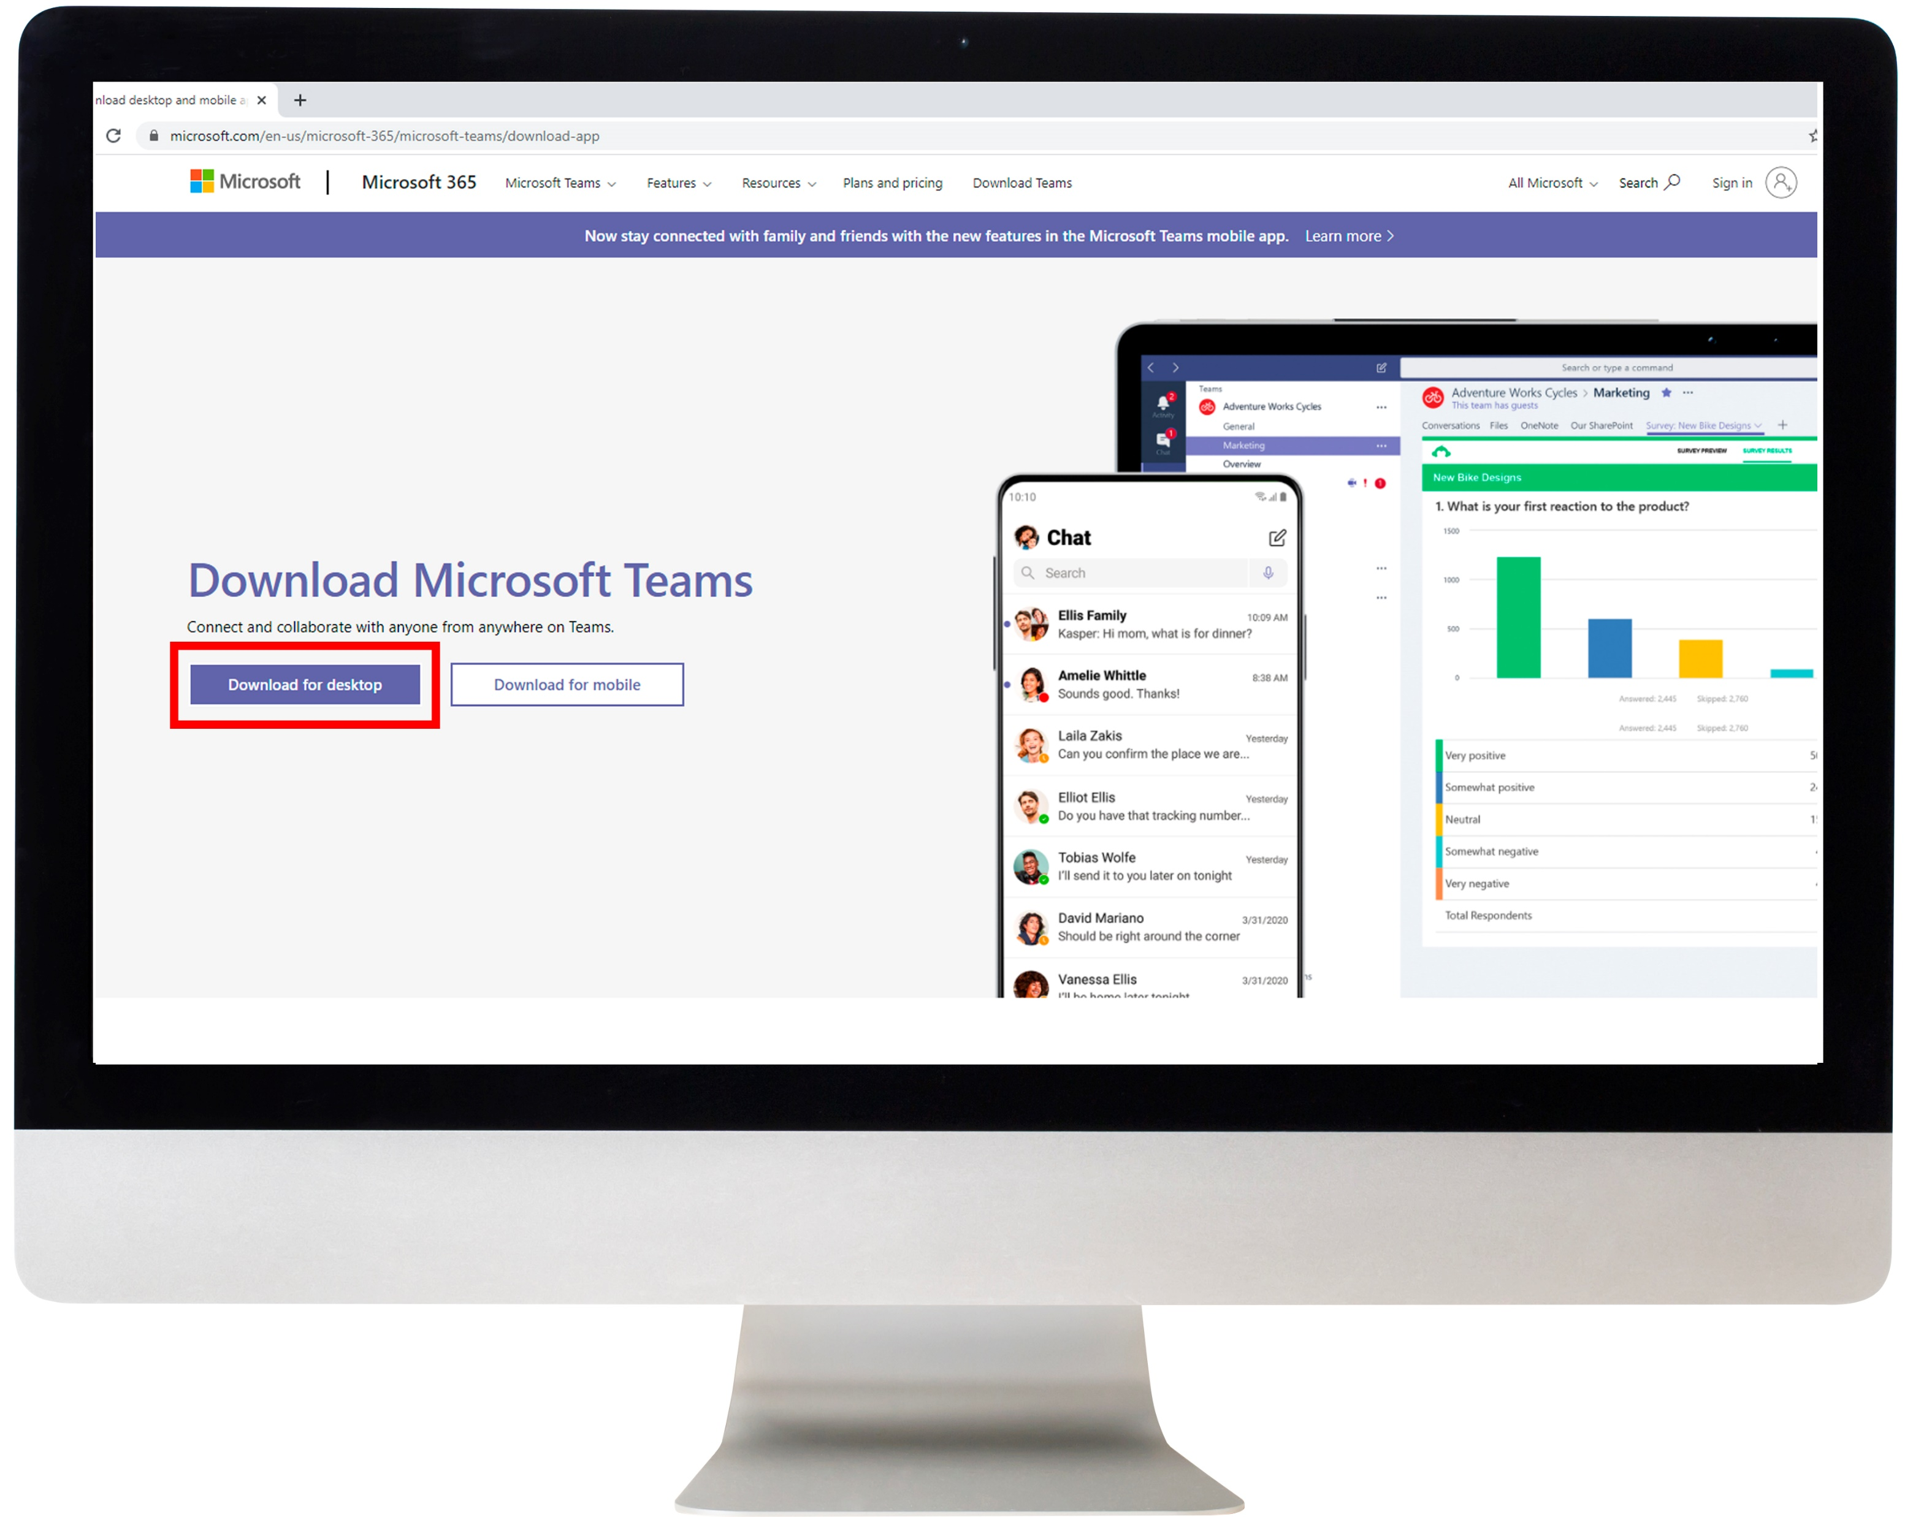
UPOTREBA DESKTOP APLIKACIJE
Korak 1 – Preuzimanje i instalacija aplikacije
Preuzimanje Microsoft Teams desktop aplikacije:
Prilikom preuzimanja aplikacije nije potrebna registracija
LINK ZA PREUZIMANJE

Slide 4
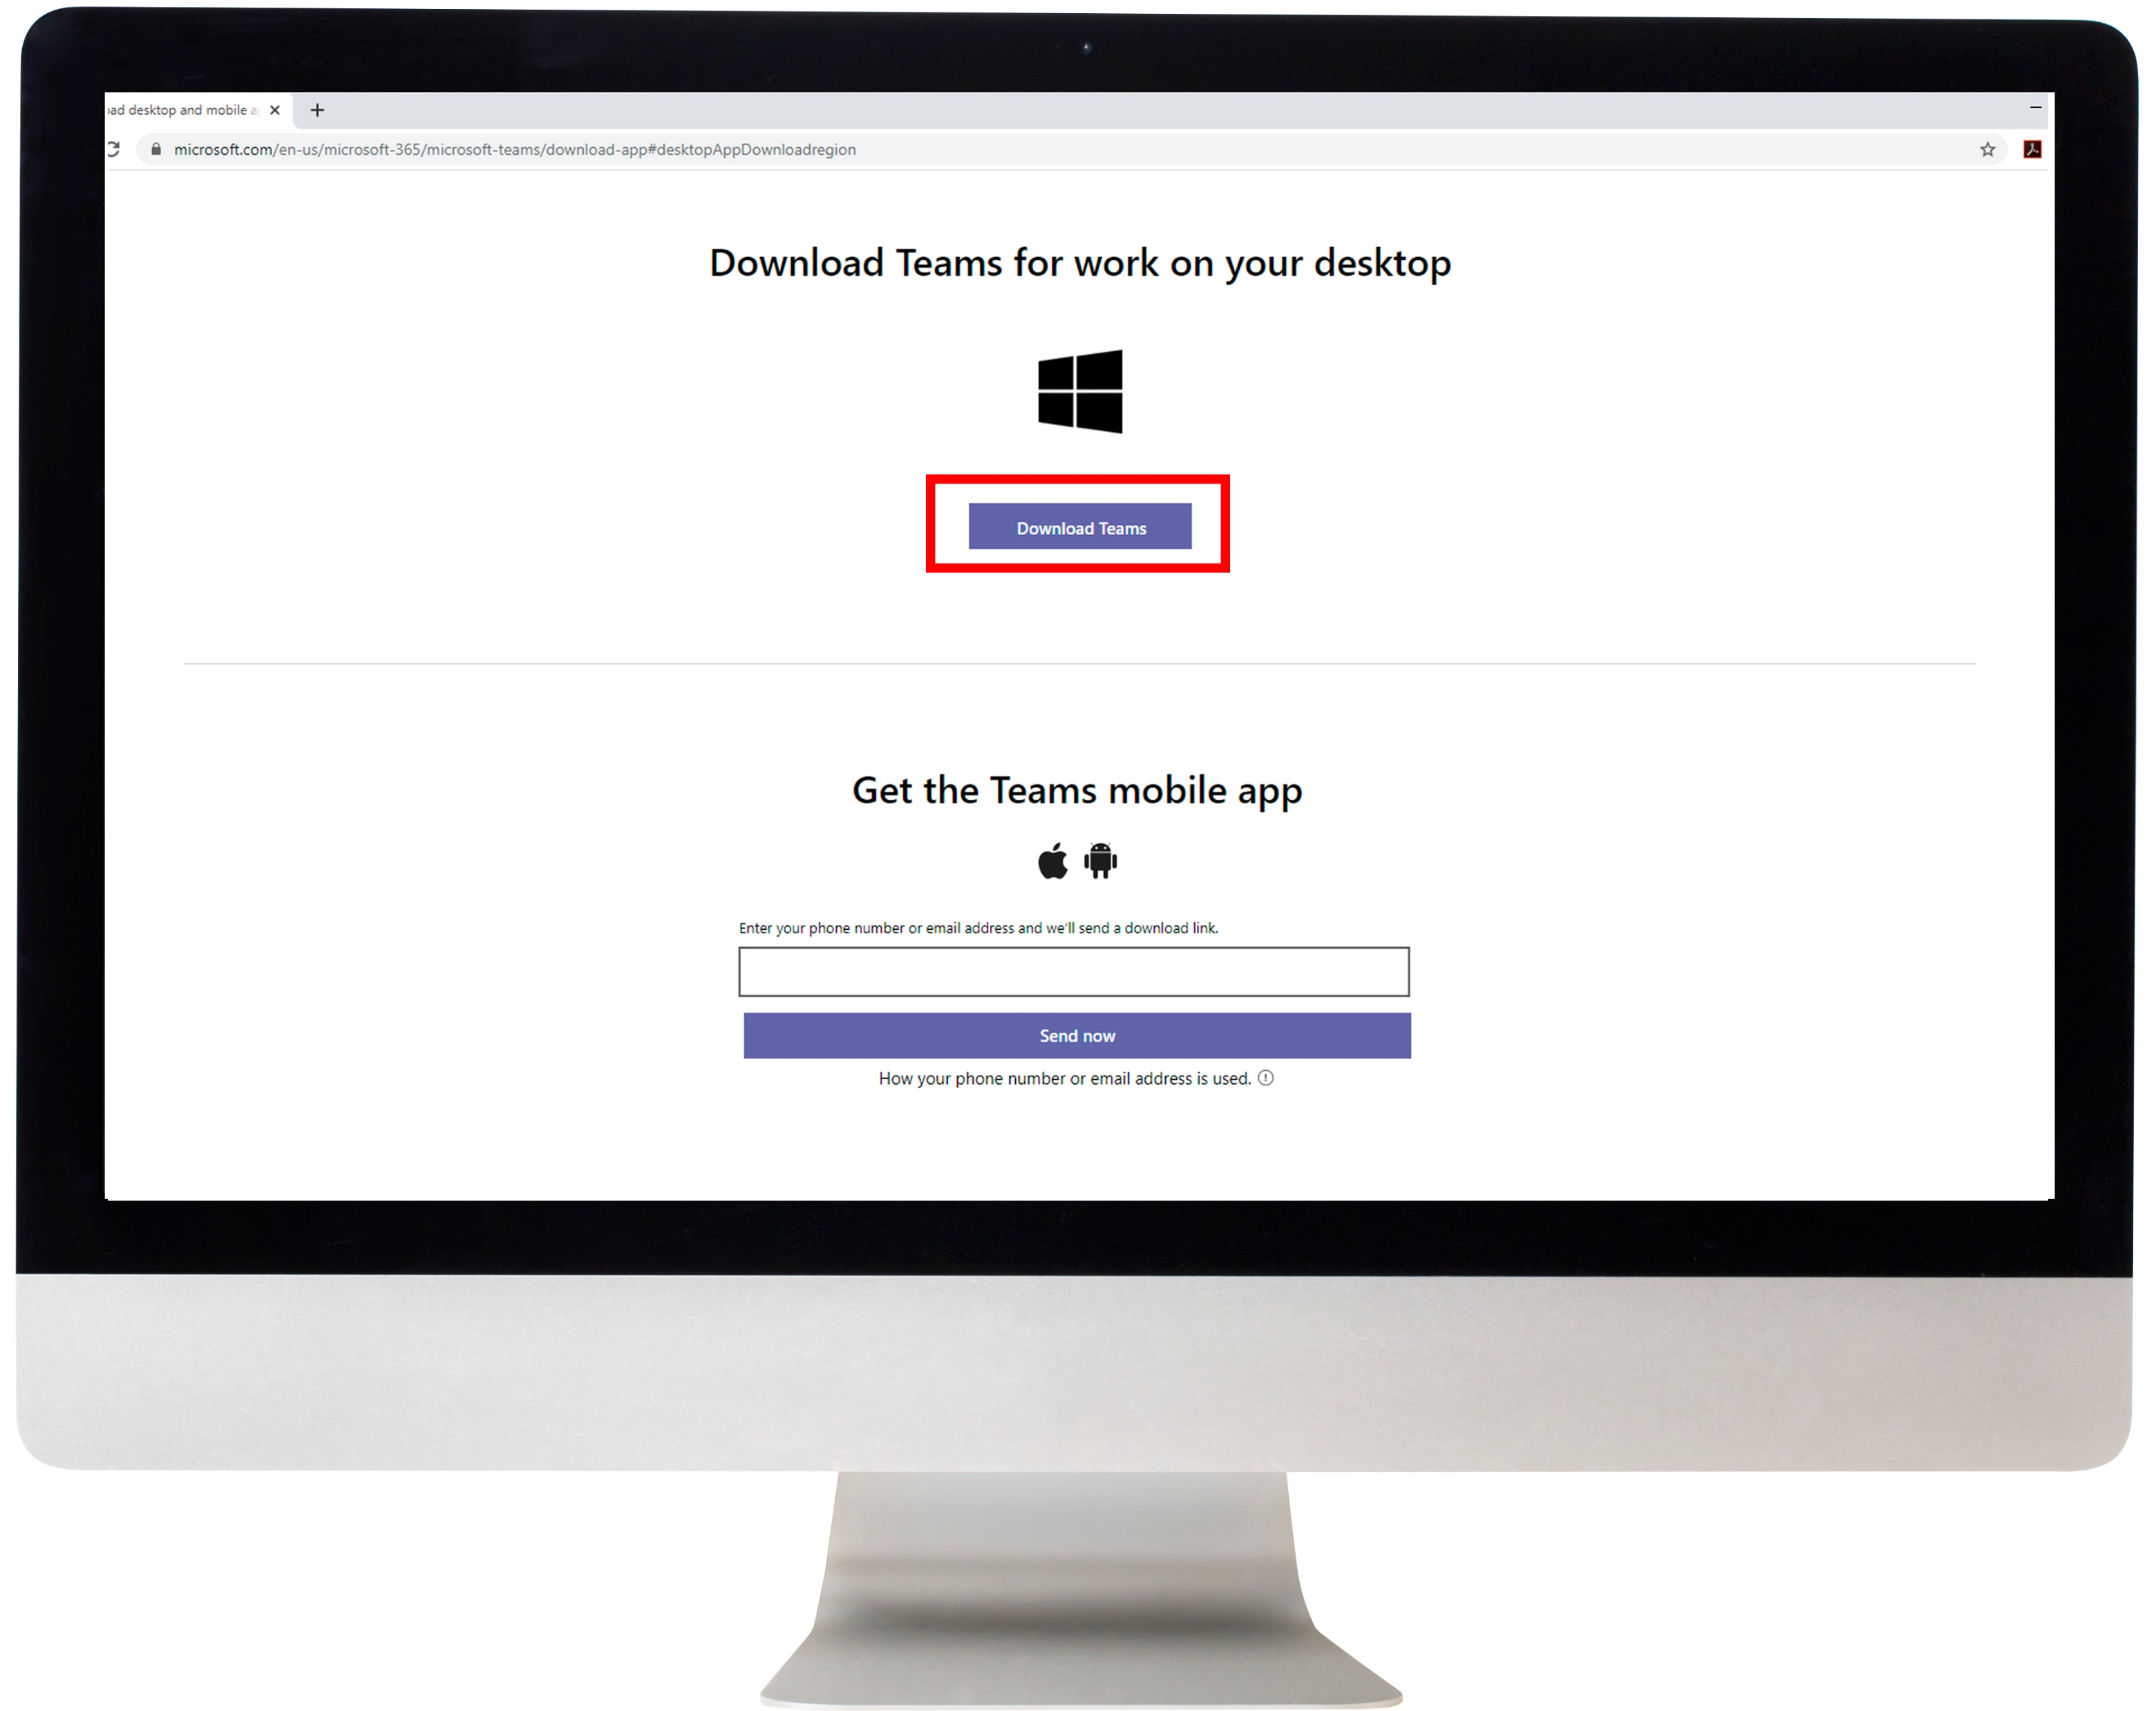
*Preporučujemo korištenje Google Chrome ili Microsoft Edge pretraživača

Slide 5
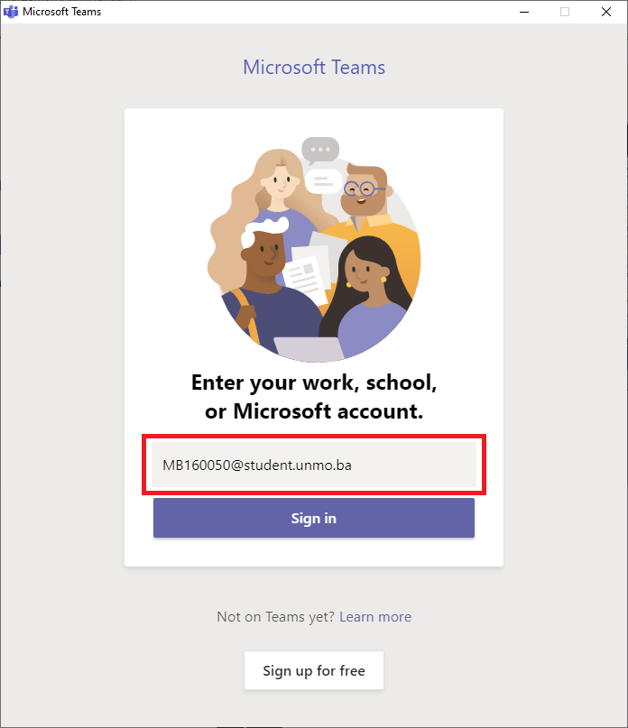
UPOTREBA DESKTOP APLIKACIJE
Korak 2 – Prijava na sistem
Studenti aplikaciji pristupaju putem svojih studentskih računa (account):
Način prijave:
Email: BrojIndeksa@student.unmo.ba
Šifra: JMBG
Napomena:
Studentskom računu na Microsoft Teams se uvijek pristupa na ovaj način i trenutno nije moguće mijenjati lozinku. Promjena lozinke na eUNMO sistemu ne povlači i promjenu lozinke na studentskom računu.
Za sve probleme i eventualna pitanja dostupna je email adresa pordrške: eunmo@unmo.ba
Prilikom slanja eMaila podrške obavezno napisati podatke o Fakultetu, BROJ INDEKSA, Ime i Prezime, te dataljan opis problema.

Slide 6
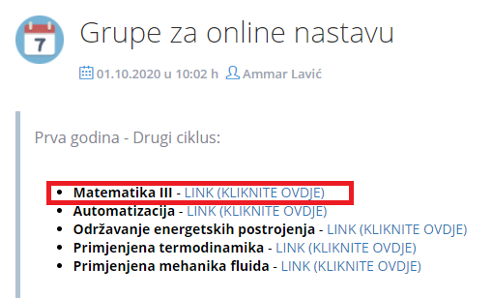
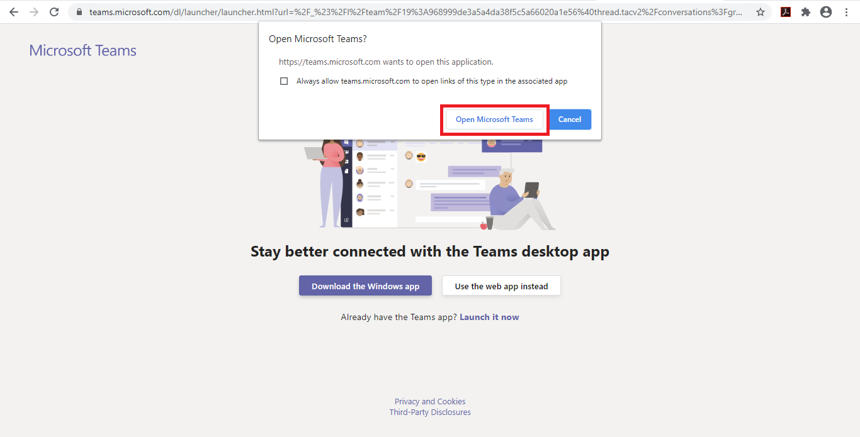
UPOTREBA DESKTOP APLIKACIJE
Korak 3 – Pristupanje predmetu
Na eUNMO sistemu imate istaknutu obavijest o grupama za online nastavu
Unutar obavijesti možete pronaći linkove putem kojih zahtjevate prsitupanje grupama odnosno predmetima koje pohađate na trenutnom semestru.
Klinete na link pored predmeta, te dalje u prozoru na vrhu ekrana „Open Microsoft Teams“
Nakon toga se otvori aplikacija Microsoft Teams gdje se pojave informacije o grupi (predmetu), te kliknete „Join“

Slide 7
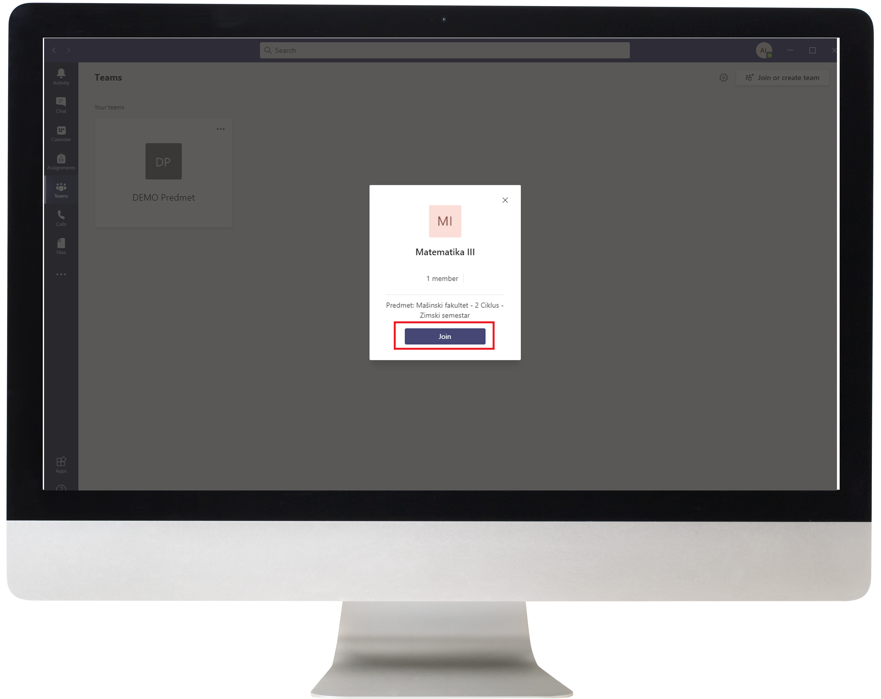
Nakon što kliknete „Join“ i pošaljete zahtjev za pristupanje predmetu,
sačekate da profesor odobri Vaš pristup.
Korak 2 – Prijava na sistem

Slide 8

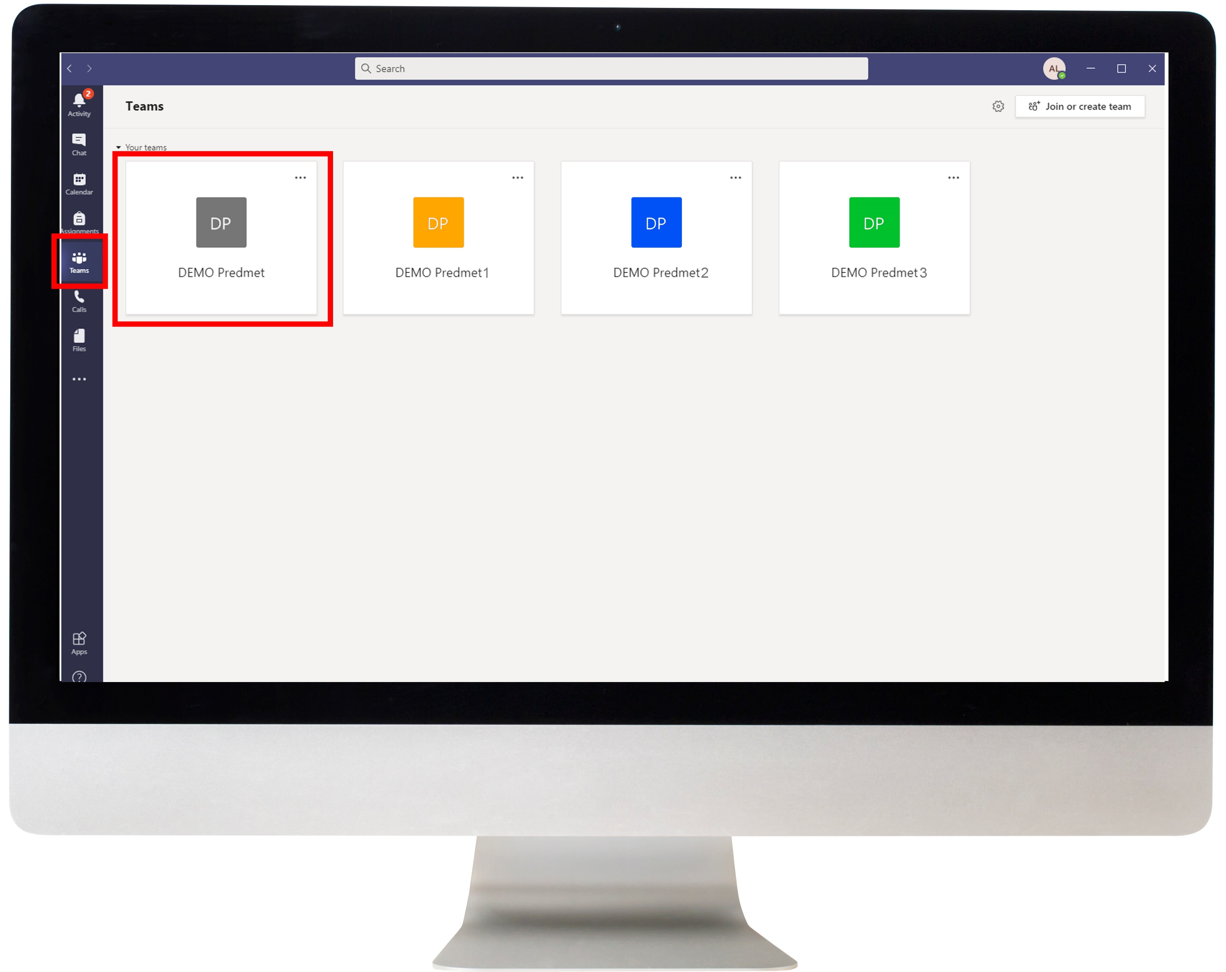
Nakon što profesori prihavte zahtjeve za pristupanje grupi,
grupe dalje imate dostupne na lijevoj traci menija u sekciji „Temas“.
Korak 2 – Prijava na sistem

Slide 9
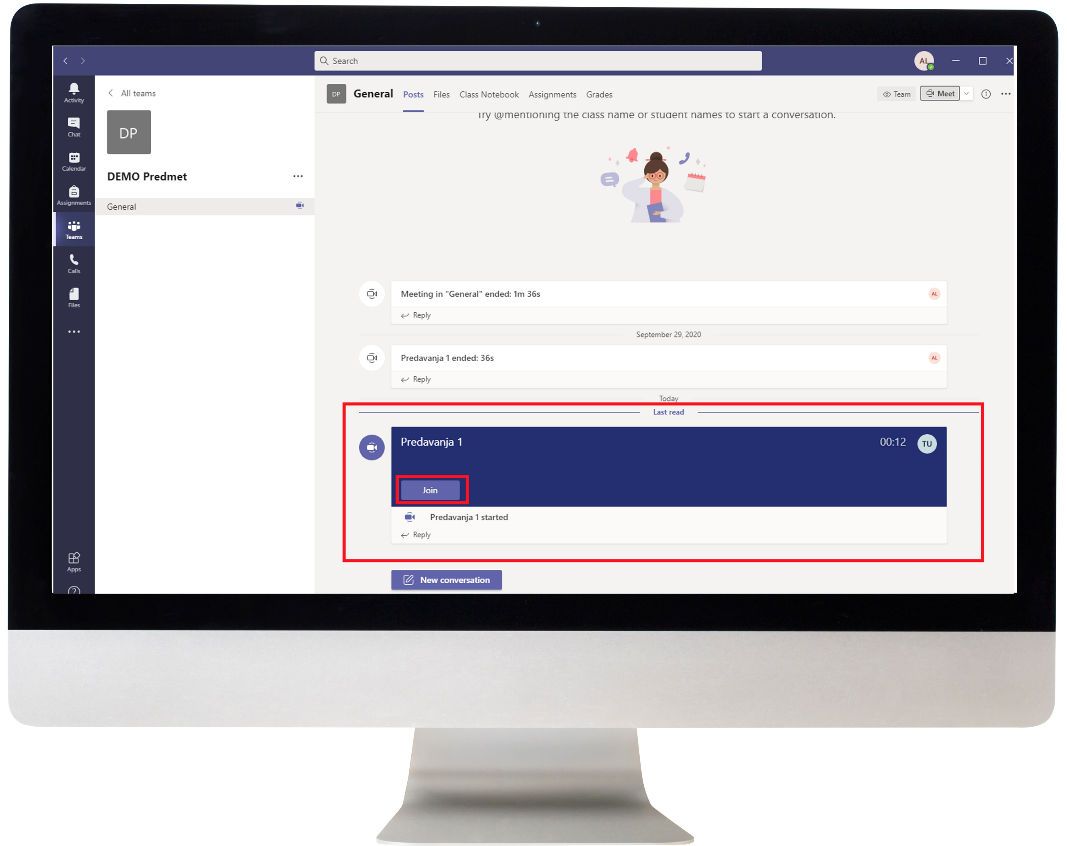
Isti postupak ponovite za sve predmete.
Na listi predmeta u vrijeme održavanja nastave odaberete željeni predmet te
kliknete Join na već postojeći Meeting koji pokrene profesor na predmetu.
Korak 3 – Pristupanje predavanj
Korak 2 – Prijava na sistem

Slide 10
UPOTREBA MOBILNE APLIKACIJE
Korak 1 – Preuzimanje i instalacija aplikacije
LINK ZA ANDROID
LINK ZA iOS
Korak 2 – Login na mobilnoj aplikaciji
Način prijave:
Email: BrojIndeksa@student.unmo.ba
Šifra: JMBG

Slide 11
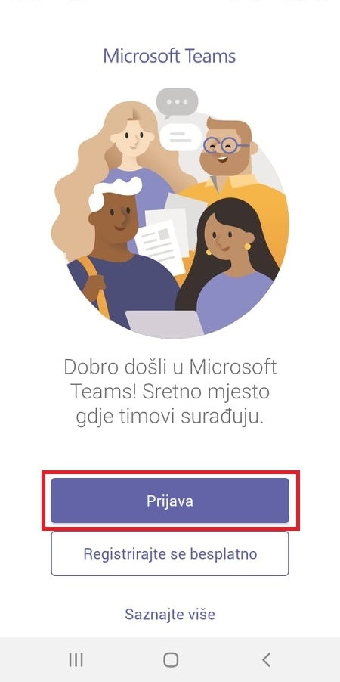
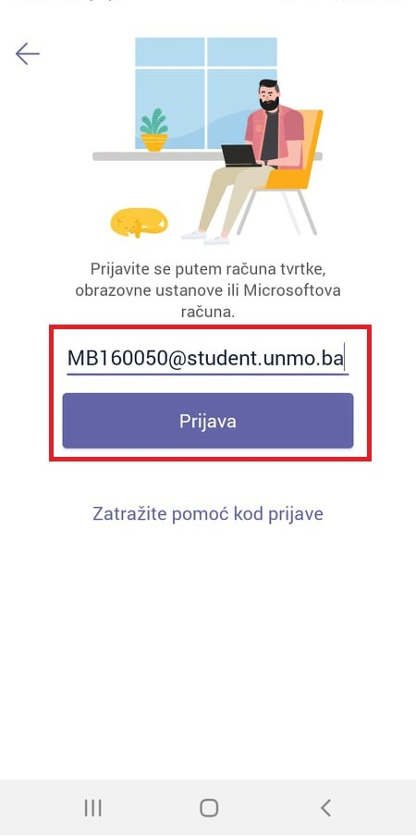
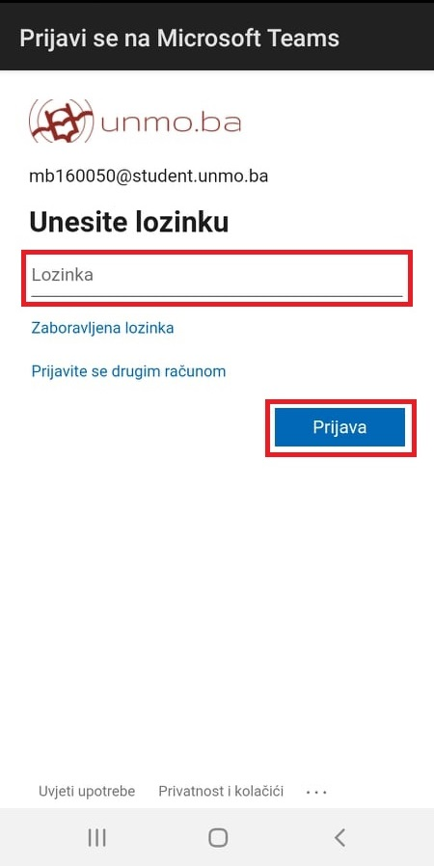
Nakon što preuzmete i instalirate aplikaciju na mobilni uređaj, slijedi prijava na studentski račun

Slide 12
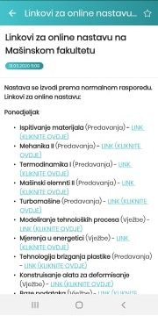
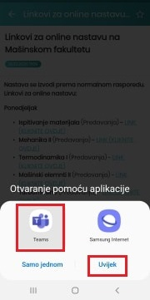
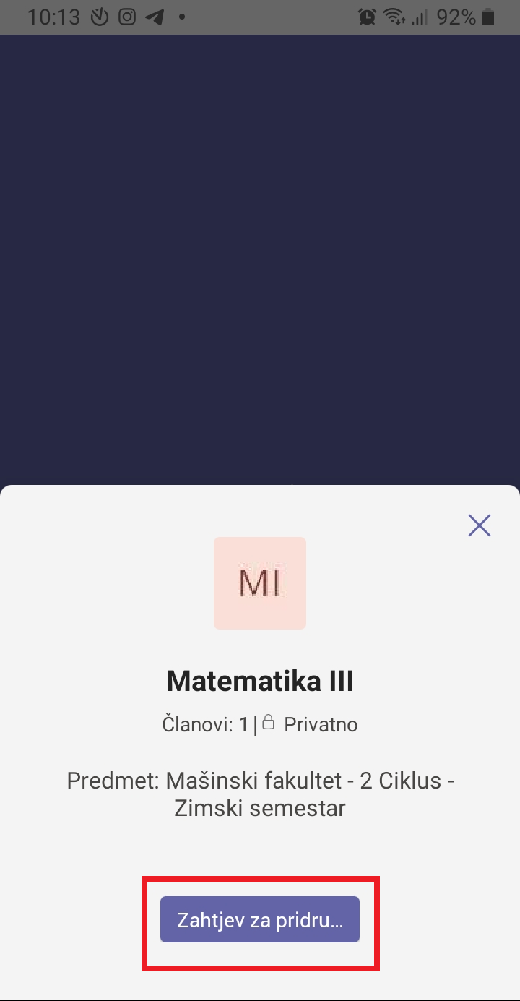
Pristupanje grupi (predmetu) preko mobitela
*LINKOVE za pristupanje grupama pronađite na eUNMO platformi u istaknutoj obavijesti o grupama za online nastavu.
Pored naziva predmeta odabrete link koji vas odvede u Microsoft Teams aplikaciju gdje izvršite zahjtev za pristupanje grupi

Slide 13
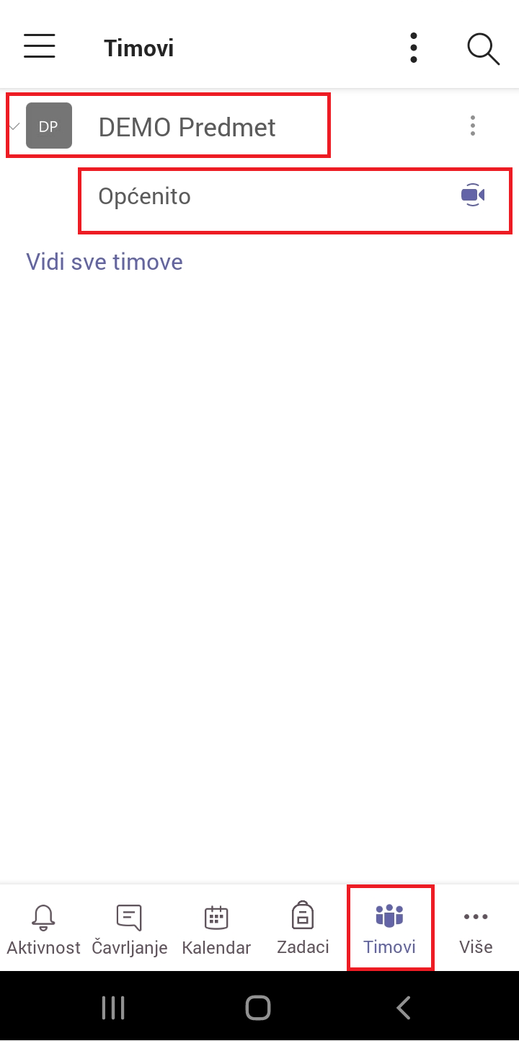
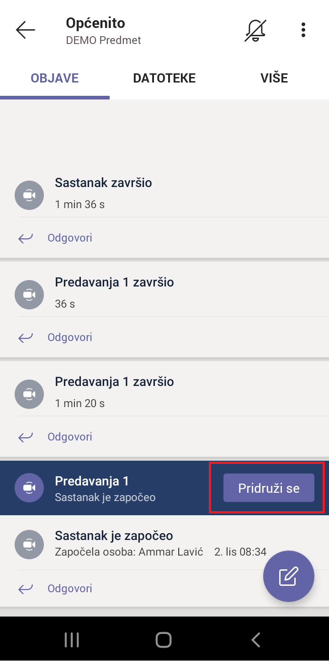
Pristupanje grupi (predmetu) preko mobitela
Unutar mobilne aplikacije odbarete sekciju Temas (Timovi) te na predmetu idete na Genral (Općenito) te se pridružite sastanku klikom na dugme Join (Pridruži se)

Slide 14


Napomene:
Za sve probleme i eventualna pitanja dostupna je eMail adresa pordrške: eunmo@unmo.ba
Prilikom slanja eMaila podrške obavezno napisati podatke o Fakultetu, BROJ INDEKSA, Ime i Prezime, te dataljan opis problema.
Vaš UnIC

